Slide 1
Měření času a frekvence
Obvody
reálného času

Slide 2
Obvody reálného času
Řídící, měřící, dohlížecí systémy potřebují často
ke své činnosti informaci o čase.
Relativní čas:
  údaj vztažený například k času spuštění programu.
  délka časového intervalu (perioda, frekvence)
Reálný čas:
  skutečný, astronomický
  rok, měsíc, den, hodina, minuta, sekunda,...

Slide 3
Softwarové měření reálného času
V méně náročných aplikacích lze měření reálného času zvládnout prostředky mikroprocesoru.
  Stačí zajistit periodické generování přerušení (například naprogramovaným časovačem)
  V obslužné proceduře je pak softwarově přičten čas do registrů či paměťových buněk představujících údaj o čase (setiny sekund, sekundy, minuty, hodiny,...)
Výhodou řešení je hardwarová nenáročnost.

Slide 4
Softwarové měření reálného času
Volba frekvence přerušení:
  Malá frekvence = malé rozlišení měření času (nelze rozlišit kratší časový údaj než je perioda přerušení).
  Velká frekvence = velká zátěž pro mikroprocesor (spotřebuje část výpočetní kapacity).
  Při volbě je nutné zvolit kompromis.
  Navíc je nutné vyloučit riziko, že některé přerušení nestačí mikroprocesor obsloužit a tím nedojde k přičtení času.

Slide 5
Softwarové měření reálného času
Nevýhody:
  Přesnost je závislá na přesnosti a stabilitě hodinového signálu mikroprocesoru.
  (Běžné jednoduché zapojení krystalu je pro řadu aplikací nedostatečné.)
  Hodinový generátor mikroprocesor musí neustále pracovat při vysoké frekvenci, nelze využít úsporný mód založený na snížení spotřeby snížením frekvence mikroprocesoru.
  (Nevhodné pro provoz aplikací napájených
  z baterií nebo využívající záložní bateriový zdroj.)

Slide 6
Obvody reálného času
Pokud je softwarové měření reálného času nevyhovující, je možno použít specializovaných obvodů pro měření reálného času.
Konstrukce těchto obvodů je podobná konstrukci digitálních hodinek.
Obsahují trvale běžící oscilátor s vestavěným krystalem (zpravidla s frekvencí 32,768 kHz).
Obvody jsou navrženy s ohledem na velkou přesnost a stabilitu hodinového signálu a na nízkou spotřebu.

Slide 7
Obvody reálného času
Údaje jsou načítané v dekadických čítačích:
  (setiny a desetiny sekund)
  jednotky a desítky sekund
  jednotky a desítky minut
  jednotky a desítky hodin
  den v týdnu
  den v měsíci
  měsíc
  rok

Slide 8
Obvody reálného času
Hodnoty čítačů (nejčastěji 4 bity) lze mikroprocesorem načíst či přenastavit.
Další funkce obvodu reálného času:
  alarm – budík
  stopky
  generátor periodických signálů odvozených od přetečení čítačů (1 s, 1 min, 1 hod, ...)
Obvod generuje jeden signál, který generuje hardwarové přerušení, obslužná procedura pak
ze stavového registru přečte informaci jaká událost způsobila přerušení.

Slide 9
Obvody reálného času
Obvody reálného času musí být trvale napájeny
Mohou mít vestavenou vlastní baterii, případně jsou při vypnutém hlavním zdroji napájeny ze záložní baterie či „superkondenzátoru“.
Protože jsou trvale napájeny, bývají obvody reálného času vybaveny malou pamětí RAM (několik desítek Byte), do které je možno uložit data, která mají být zachována při vypnutí či výpadku napájecího zdroje.

Slide 10
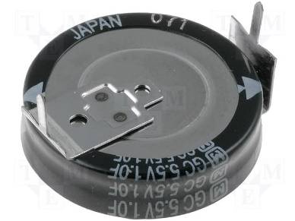
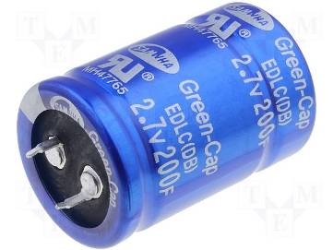
Superkondenzátor
Kondenzátory s vysokou kapacitou (více jak 1 F).
Mají extrémně malý parazitní proud (samy se nevybíjí).
Výhodou oproti bateriím je vyšší životnost.
Pozn.: 1 F kondenzátor dokázal spolehlivě napájet obvod V3023 minimálně 21 dní.

Slide 11
Obvody reálného času
Konstrukce obvodů reálného času bude ukázána na několika příkladech skutečných obvodů:
  RTC-62421 / 62423
  DS1302
  PCF8563
  M48T02 / M48T12
  V3022 / V3023

Slide 12
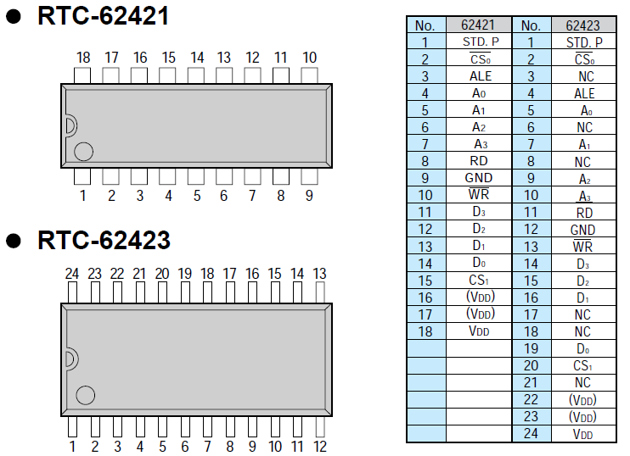
RTC-62421 / 62423 - Epson (Sony)

Slide 13
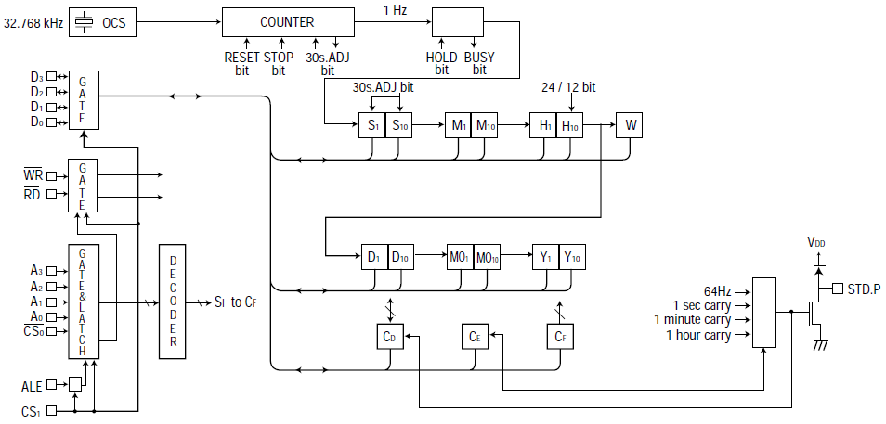
RTC-62421 / 62423

Slide 14
RTC-62421 / 62423
Obvod je 4 bitový:
  D3 – D0: Datová sběrnice
  A3 – A0: Adresní sběrnice
  /RD, /WR, /CS0, /CS1, ALE – řídící signály
  STD.P: výstupní signál s programovatelnou periodou (1/64 s, 1 s, 1 min, 1 hod)
Obvod může pracovat v „multiplexním režimu“: adresní a datová sběrnice je pak spojena a přenos je řízen signálem ALE; výhodou je úspora vodičů.

Slide 15
RTC-62421 / 62423
Napájení:
  Operační: 5 V; 30 μA
  Low Standby: 2 V; 1,8 μA
Programátorský model pracuje s 16 čtyř-bitovými registry:
  0 – 12: jednotlivé čítače
  13, 14, 15: řídící registry

Slide 16
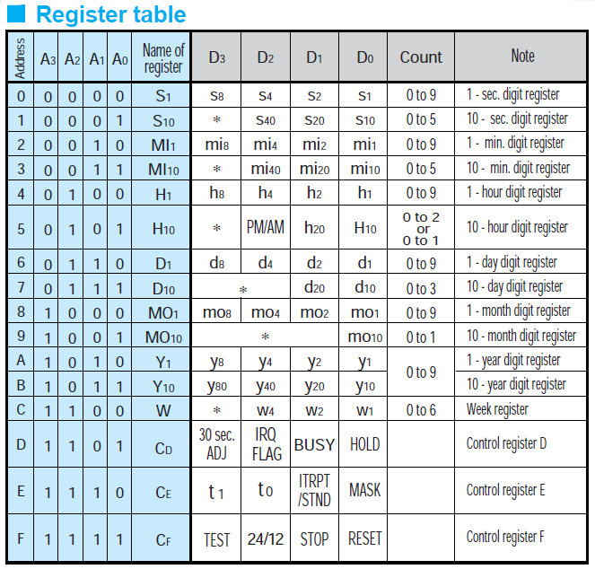

Slide 17
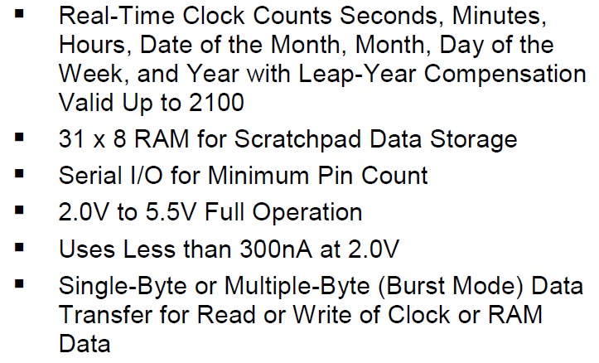
DS1302 - Maxim

Slide 18
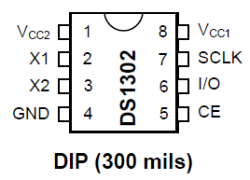
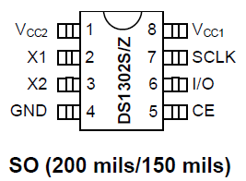
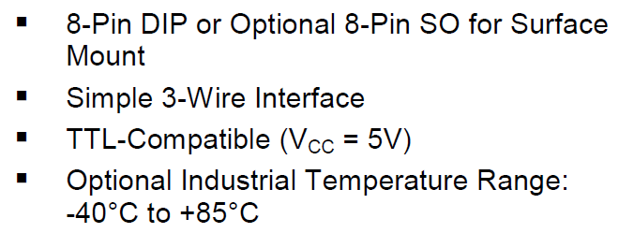
DS1302 - Maxim

Slide 19
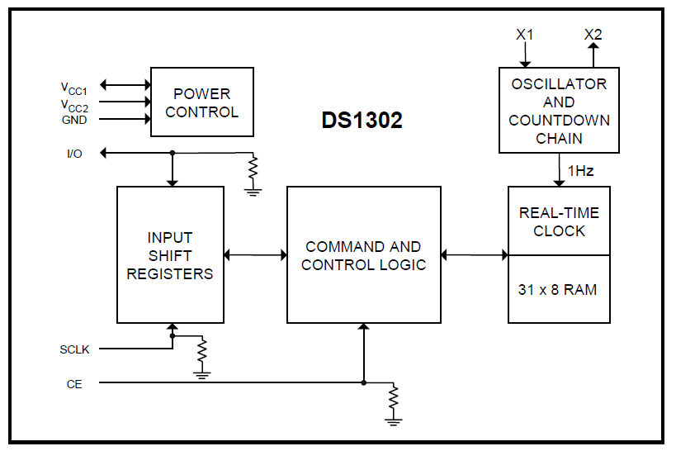
DS1302 – Vnitřní struktura

Slide 20
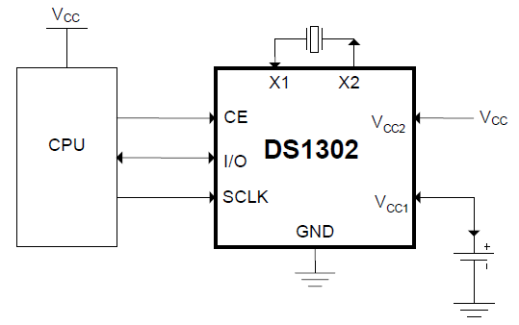
DS1302
Typické zapojení
Pro komunikaci s mikroprocesorem se používá třívodičová sériová sběrnice (Microwire, SPI)
K obvodu se dále připojuje externí krystal a záložní napájecí zdroj.

Slide 21
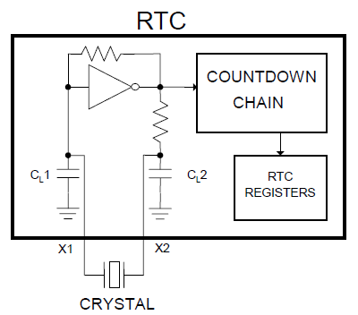
DS1302 – Rezonanční obvod
Využívá se „klasického“ zapojení
s krystalem
ve zpětné
vazbě invertoru.
Frekvence krystalu: 32768 Hz

Slide 22
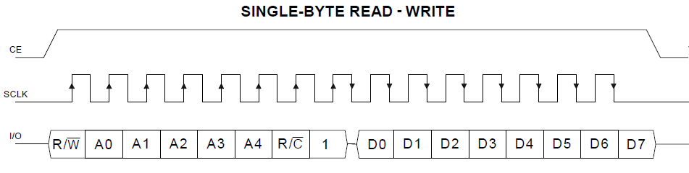
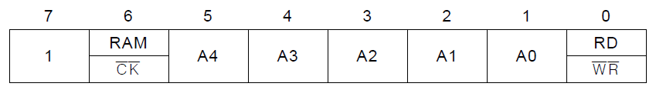
DS1302 - komunikace
Struktura adresního / řídícího slovo

Slide 23
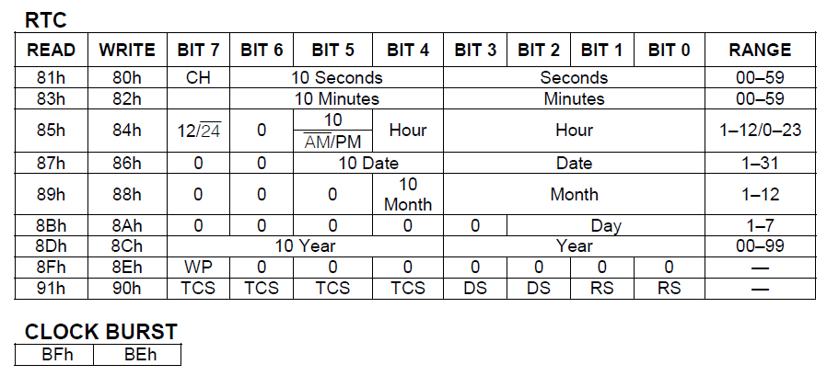
DS1302 – registry RTC

Slide 24
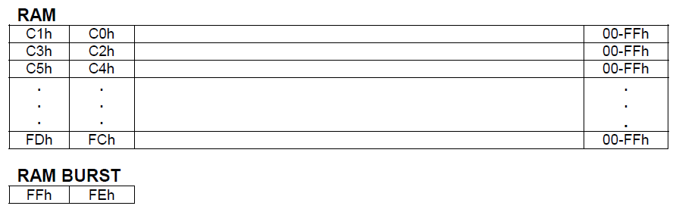
DS1302 – registry RAM
Burst mód: data jsou z registrů RTC či RAM čteny (či zapisovány) postupně, počínaje bitem 0 registru
s nejnižší adresou.

Slide 25
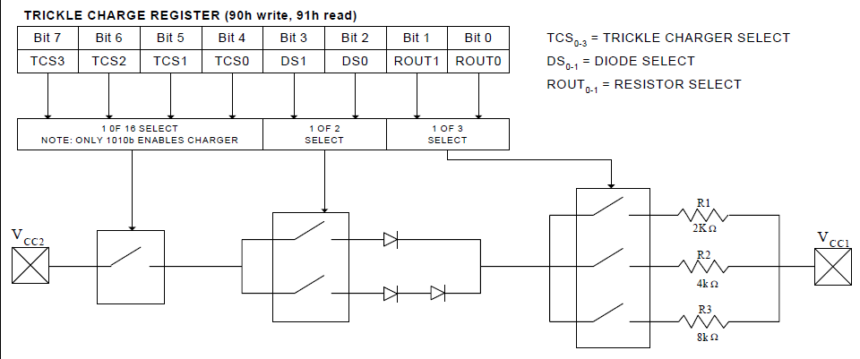
DS1302 – nabíjení záložního zdroje
Obvod umožňuje softwarově řídit nabíjení záložního zdroje (akumulátoru, superkondenzátoru) připojeného na vývod V_{CC1}.

Slide 26
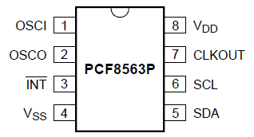
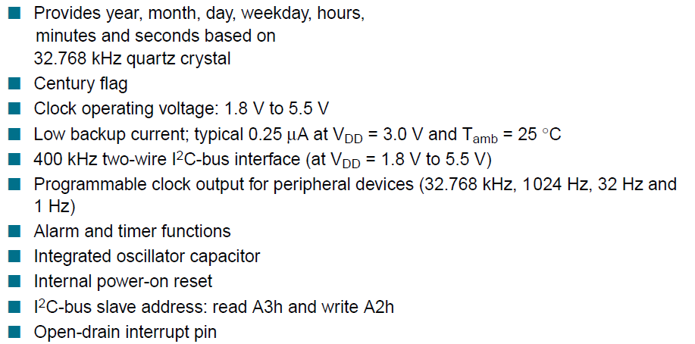
PCF8563 - Philips

Slide 27
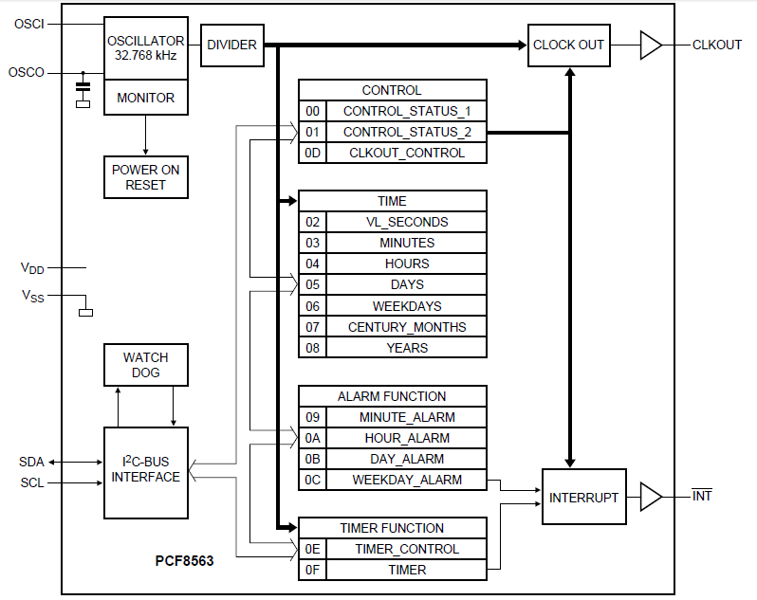

Slide 28
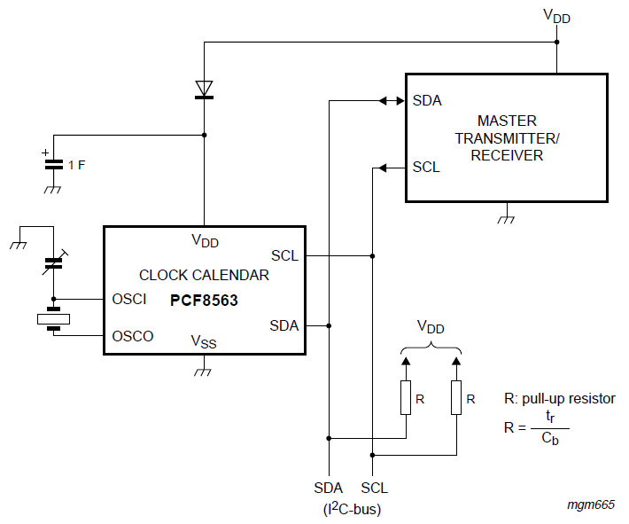
PCF8563 – Typické zapojení
Záložní zdroj
Sběrnice I₂C
Externí krystal

Slide 29
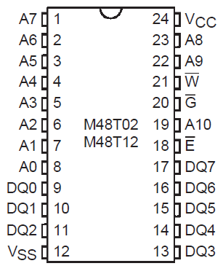
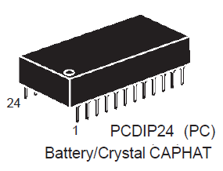
M48T02 / M48T12
STMicroelectronics
Obvod je označován jako „TIMEKEEPER - SRAM“
Obvod má integrovaný krystal a záložní baterii

Slide 30
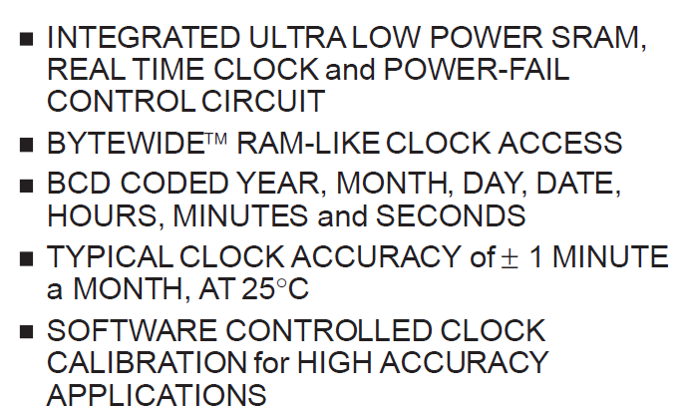
M48T02 / M48T12

Slide 31
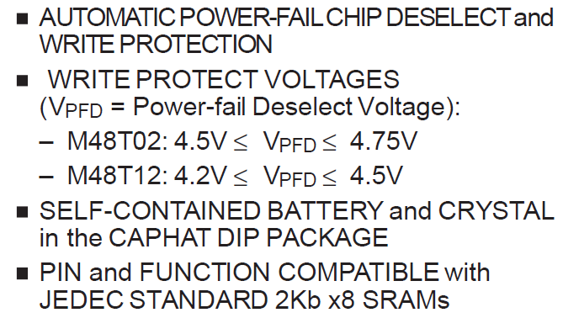
M48T02 / M48T12

Slide 32
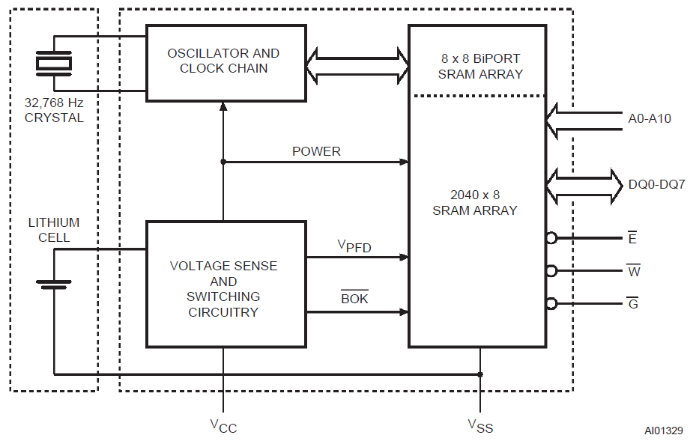
M48T02 / M48T12

Slide 33
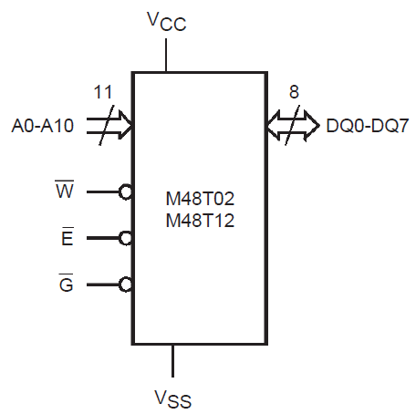
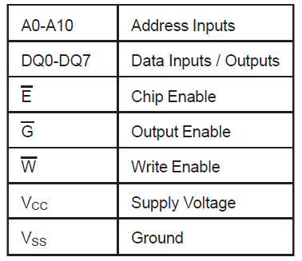
M48T02 / M48T12
Pozn.: obvod je možno použít bez úpravy zapojení místo klasické 2 Kb x 8 paměti SRAM.

Slide 34
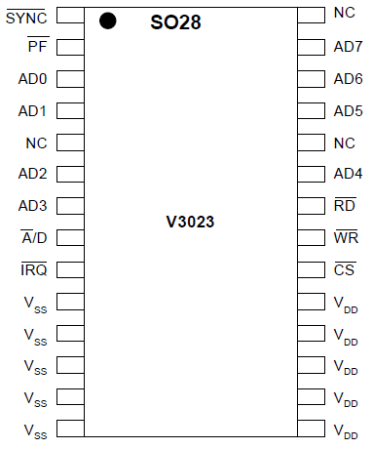
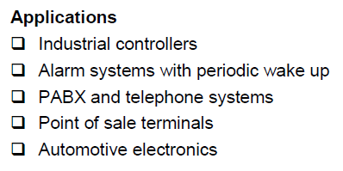
V3023
EM Microelectronic
(Marin SA, Švýcarsko)

Slide 35
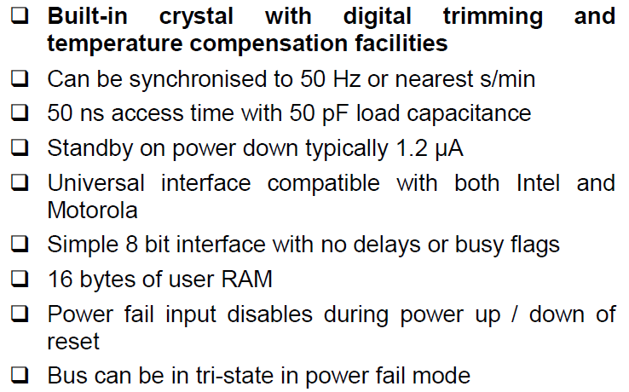
V3023

Slide 36
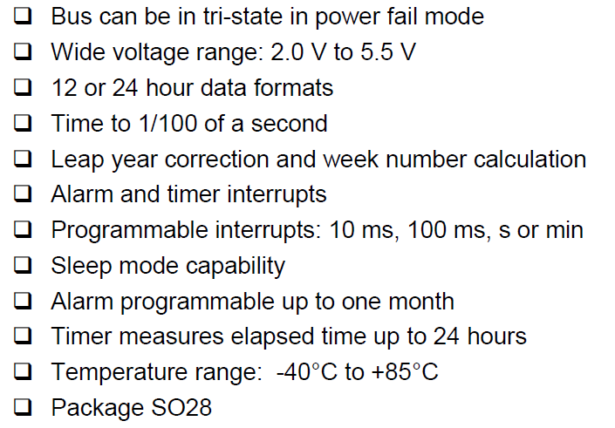
V3023

Slide 37
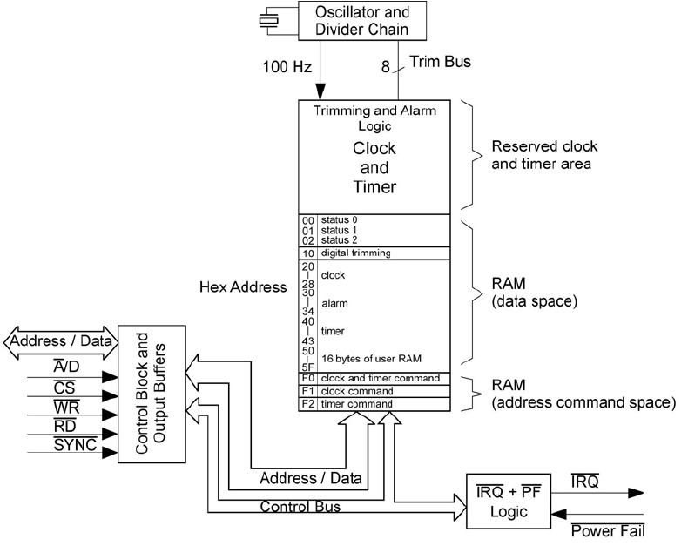
V3023 vnitřní struktura

Slide 38
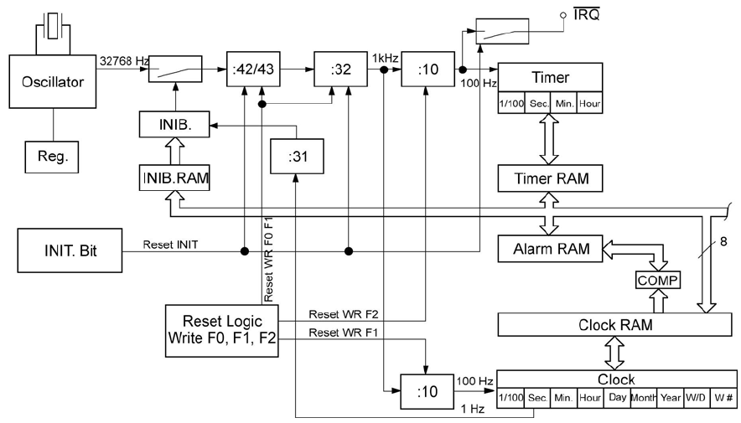
V3023 – struktura časových obvodů

Slide 39
V3023 – struktura časových obvodů
K vlastním čítačům (Clock a Timer) nelze přistupovat přímo, ale pomocí registrů označených Clock RAM, Timer RAM.
Při zápisu na adresy F0, F1, F2 dojde k přepsání hodnoty z RAM do čítačů.
Při čtení z adres F0, F1, F2 dojde k přepsání hodnoty z čítačů do RAM.

Slide 40
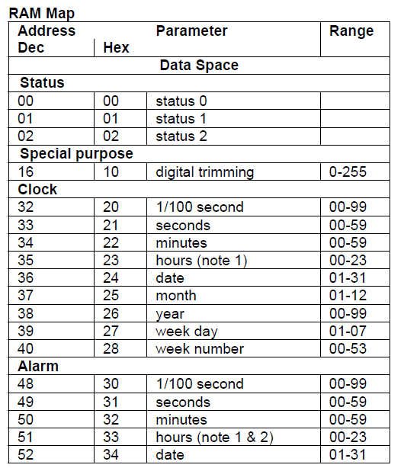
V3023
Mapa registrů
Status registry slouží pro řízení obvodu.
Digital trimming umožňuje softwarové doladění časovačů pouze zásahem do děliček.

Slide 41
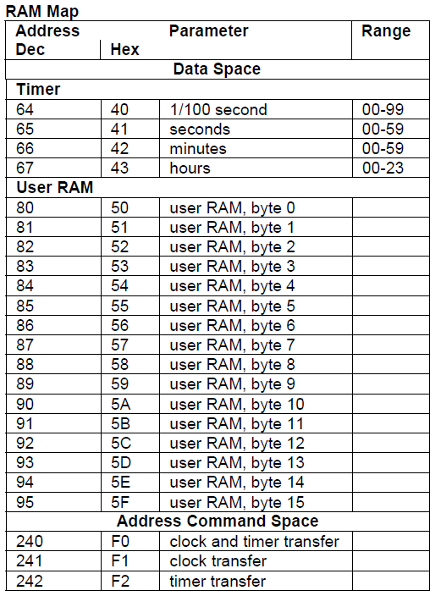
V3023
Mapa registrů
Součástí obvodu je 16 B zálohované paměti RAM.
(Tím se odlišuje od základní varianty V3022)

Slide 42
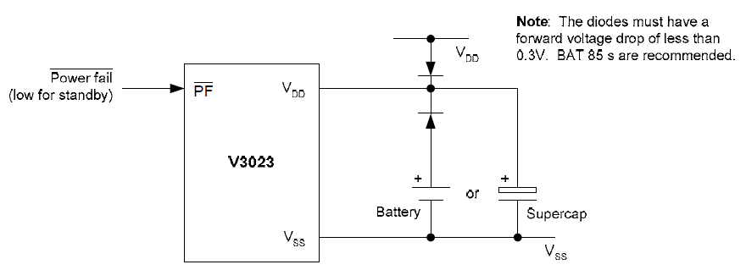
V3023 – připojení záložního zdroje
Signálem /PF je obvod přepnut do Standby režimu
a obvod může být napájen ze záložního zdroje.

Slide 43
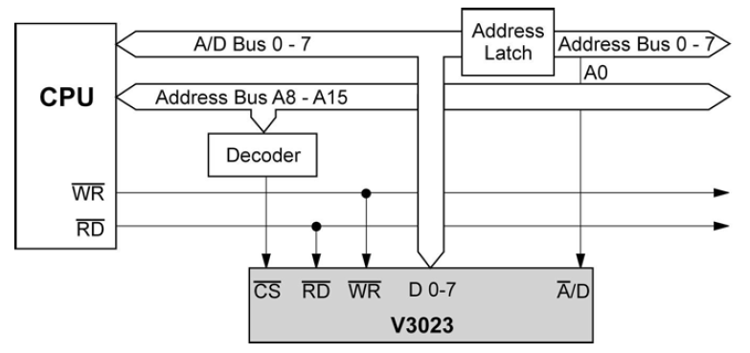
V3023 – připojení k μP Intel

Slide 44
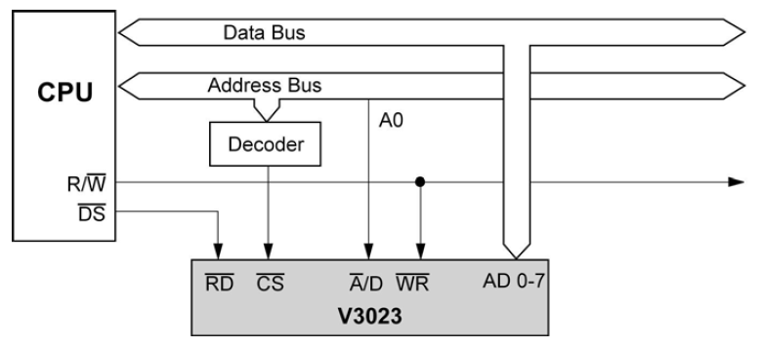
V3023 – připojení k μP Motorola

Slide 45
V3023 – připojení k mikroprocesoru
Obvod má multiplexovanou osmibitovou adresní
a datovou sběrnici.
Typicky se zapojuje vstup A/D na adresní bit A0
Komunikace probíhá tak, že na sudou adresu je zapsána adresa registru v obvodu V3023 s kterou
se bude pracovat:
  Při zápisu se pak na lichou adresu zapíše hodnota která se má zapsat do registru.
  Při čtení se z liché adresy přečte požadovaná hodnota.

